Slide 1
LỊCH SỬ- ĐỊA LÍ 4
Bài 27: Thành phố Hồ Chí Minh
(Tiết 1)

Slide 2


Chia sẻ những hiểu biết của em về thành phố mang tên Bác.

Slide 3

Hoạt động 1: Tìm hiểu vị trí địa lí, tên gọi Thành phố Hồ Chí Minh

Slide 4

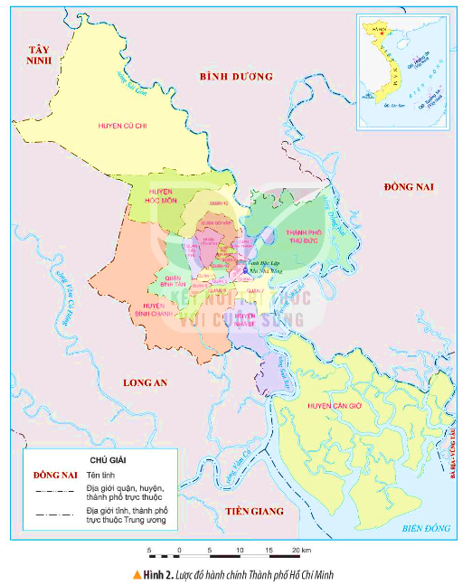

Quan sát hình 2, em hãy xác định trên lược đồ vị trí địa lí của Thành phố Hồ Chí Minh. Thành phố tiếp giáp với các tỉnh nào?

Slide 5
Vị trí địa lí của Thành phố Hồ Chí Minh
Thành phố Hồ Chí Minh tiếp giáp với:

Slide 6


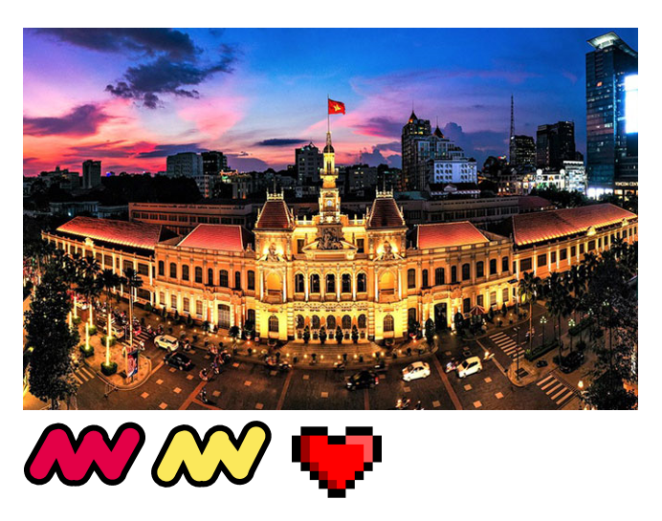
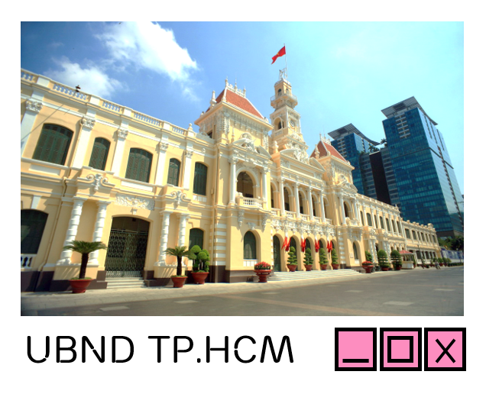
Thành phố Hồ Chí Minh thuộc khu vực Đông Nam Bộ.
Phía Bắc giáp tỉnh Bình Dương, Tây Bắc giáp tỉnh Tây Ninh, Đông và Đông Bắc giáp tỉnh Đồng Nai, Đông Nam giáp tỉnh Bà Rịa - Vũng Tàu, Tây và Tây Nam giáp tỉnh Long An và Tiền Giang.

Slide 7
Kể tên một số tên gọi khác của Thành phồ Hồ Chí Minh. Nêu hiểu biết của em về tên gọi đó.

Slide 8
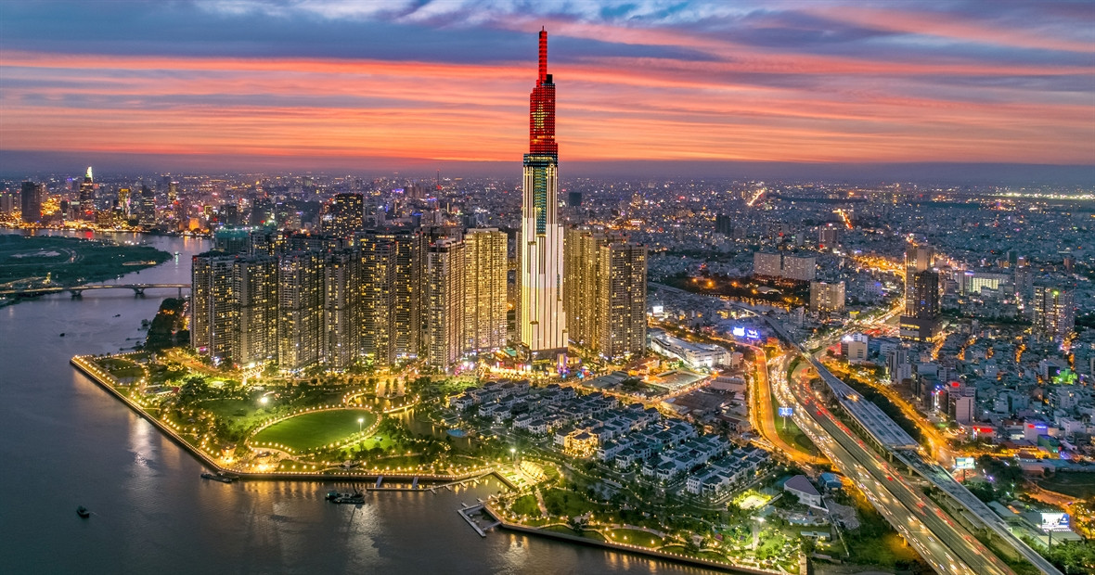
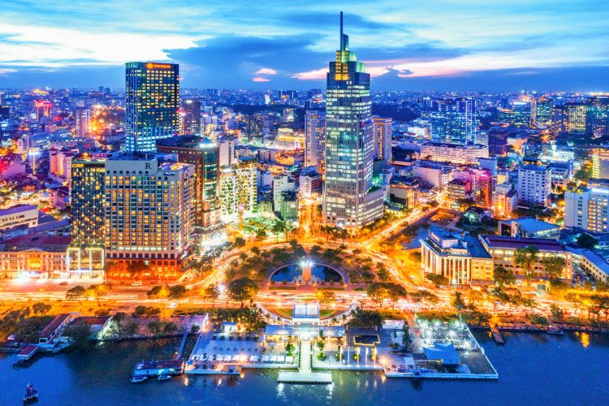
Thành phố này trước đây có nhiều tên gọi khác nhau như: Sài Gòn, Sài Gòn - Chợ Lớn, Sài Gòn - Gia Định;
Từ năm 1976 được đổi tên là Thành phố Hồ Chí Minh.

Slide 9
Thành phố này trước đây có nhiều tên gọi khác nhau như: Sài Gòn, Sài Gòn - Chợ Lớn, Sài Gòn - Gia Định;

Slide 10







Hoạt động 2
Một số sự kiện lịch sử tiêu biểu
Một số sự kiện lịch sử tiêu biểu

Slide 11
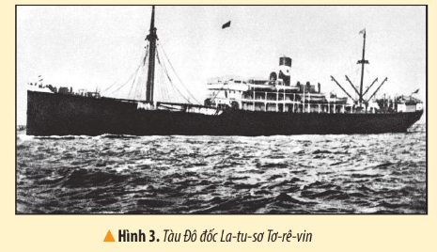
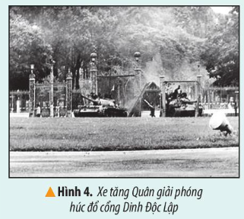
Hoạt động 2
Một số sự kiện lịch sử tiêu biểu
Đọc thông tin, quan sát hình 3, 4 SKG thảo luận và nêu được một số sự kiện lịch sử tiêu biểu với Thành phố Hồ Chí Minh

Slide 12
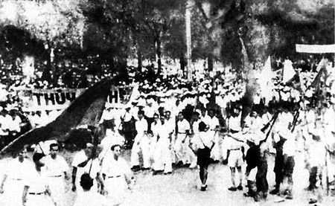
v
- Ngày 5/6/1911, Nguyễn Tất Thành với tên gọi là Văn Ba đã rời Bến Nhà Rồng, ra đi tìm đường cứu nước.
v
Tháng 8/1945, nhân dân Sài Gòn - Chợ Lớn giành được chính quyền.

Slide 13
Ngày 30/4/1975, Lữ đoàn xe tăng 2030 tiến về Dinh Độc Lập. Xe tăng 390 tiến bào húc đổ cổng chính của Dinh, mở đường cho các xe khác thẳng tiến vào bên trong. Chiến dịch Hồ Chí Minh kết thúc thắng lợi.

Slide 14
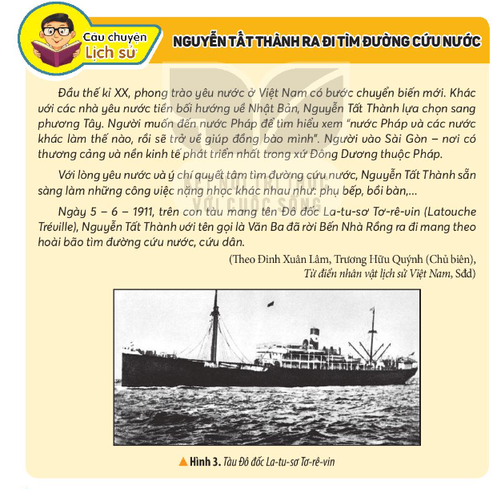
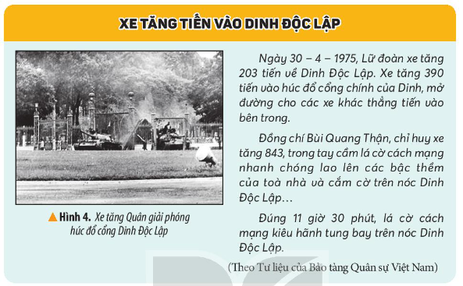
Kể lại một câu chuyện lịch sử được giới thiệu
trong bài học.

Slide 15

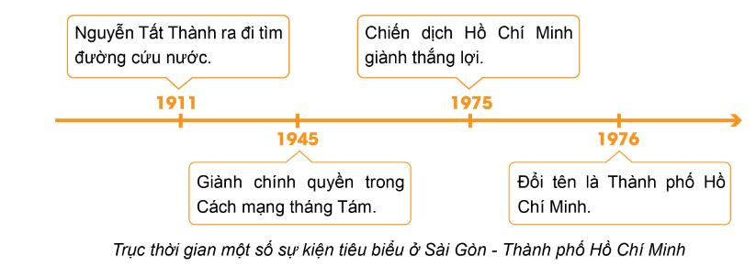
Hãy vẽ trục thời gian thể hiện một số sự kiện lịch sử tiêu biểu ở Sài Gòn - Thành phố Hồ Chí Minh được giới thiệu trong bài học.

Slide 16


Em hãy chia sẻ nội dung tiết học hôm nay cùng người thân nhé!

